Slide 1
La situation et l'importance économique de la Faune autochtone dans la région liégeoise (2154807)
January 14 2013 at 10:01:22

Slide 2
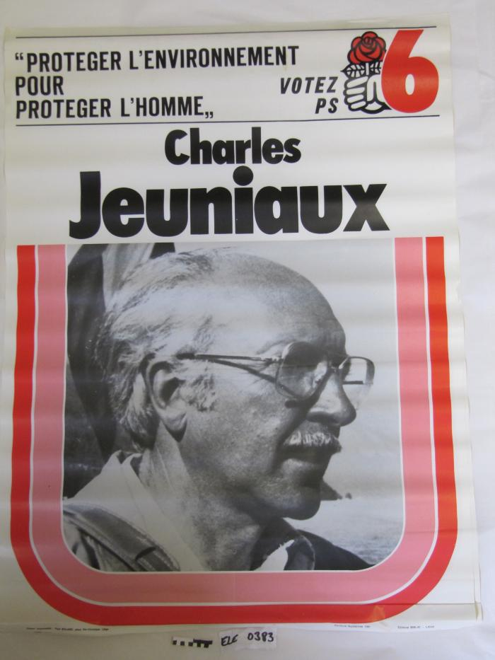
"Protéger l'environnement pour protéger l'homme" votez PS : Charles Jeuniaux (ARC-C AFF ELE 0383)

Slide 3
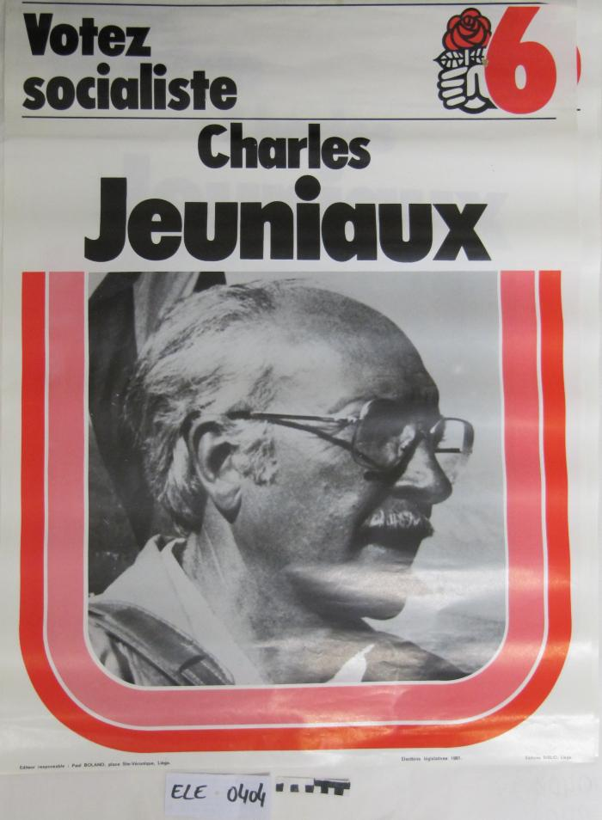
Votez socialiste (ARC-C AFF ELE 0404)

